Slide 1
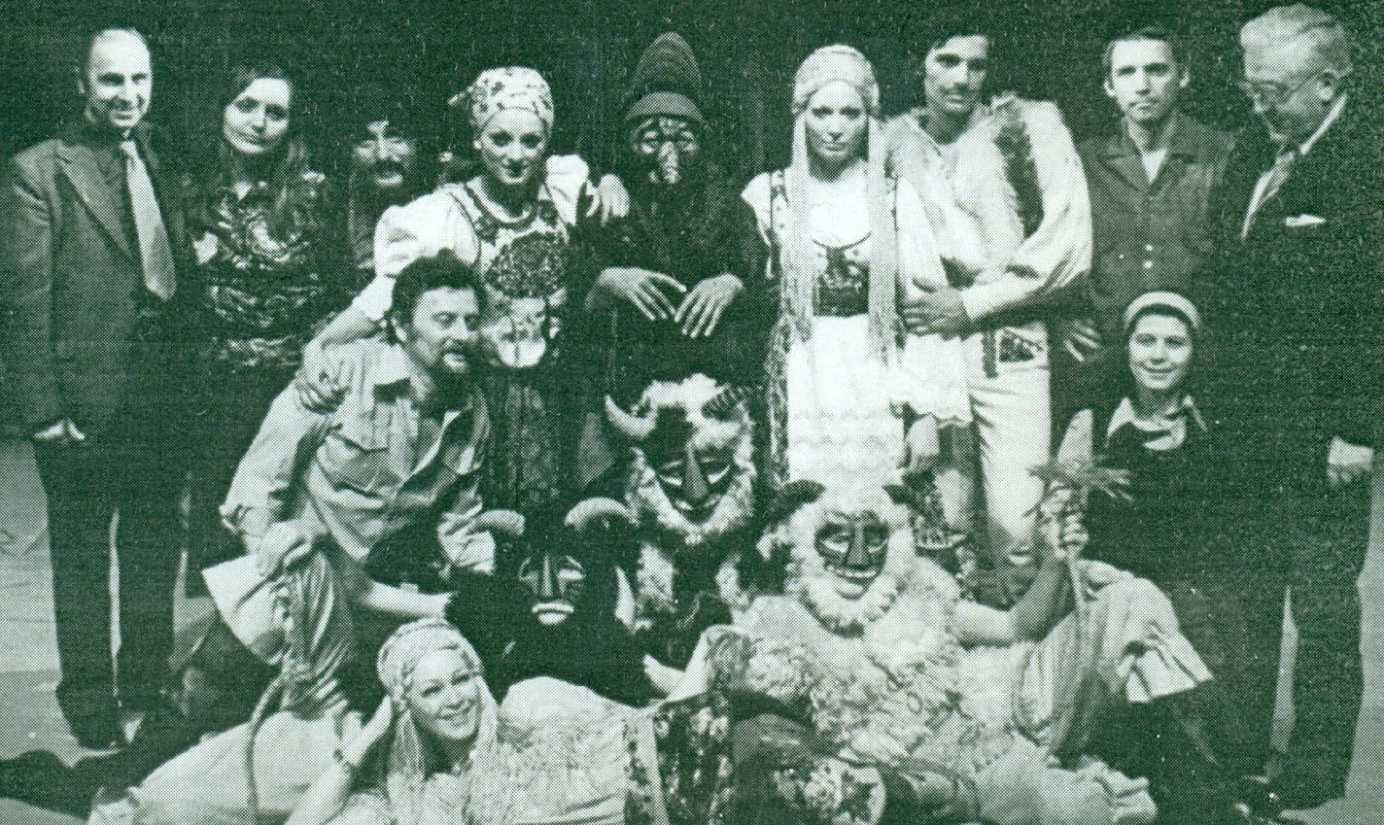
Csongor és Tünde
Sík Ferenc rendezése
Bemutató: 1976. április 16.
Figyelem!
A diák, szövegek, képek animálva vannak! Kérjük önöket, hogy csak a diák végénél kattintsanak!
A bemutató kezdéséhez entert nyomjanak!
Kaszás Attila-csapat

Slide 2
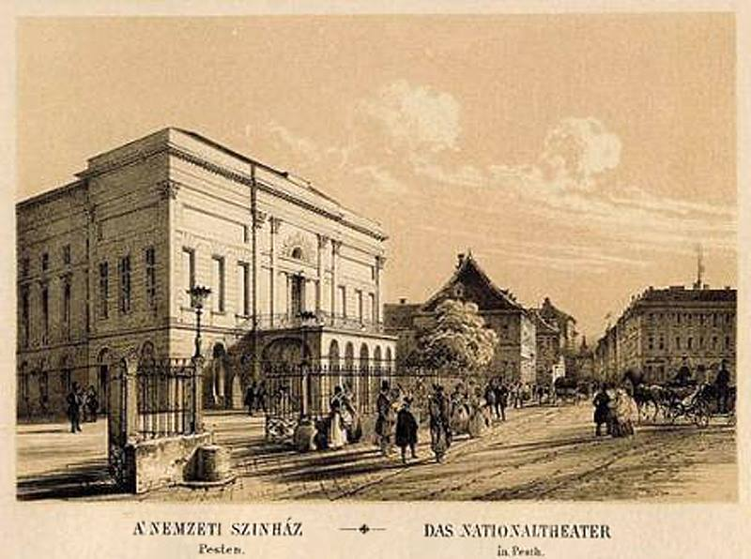
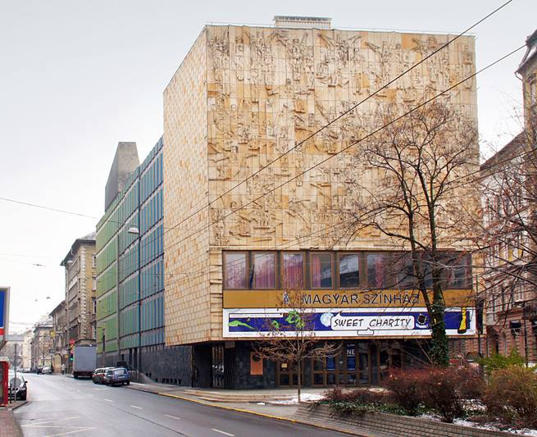
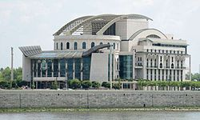
Nemzeti Színházaink
Az első Nemzeti Színház
A második Nemzeti Színház
A harmadik Nemzeti Színház
A mostani Nemzeti Színház

Slide 3
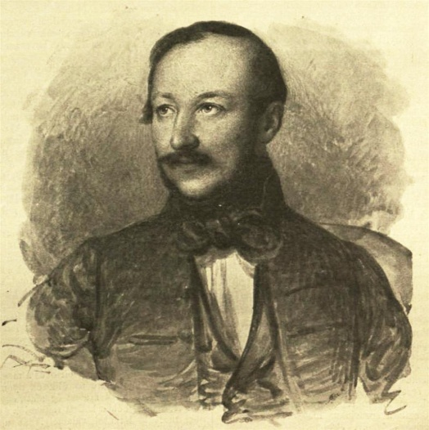
A darabot…
1826 és 30 között írta Vörösmarty.
1831-ben adták ki először (Számmer Pál székesfehérvári nyomdájában készült el 500 példányban) .
1844-ben előadásra alkalmatlannak tarotta a Nemzeti Színház drámabíráló választmánya,melynek névtelenül nyújtotta be a szerző.
1866-ban Egressy Gábor, a Színi Tanoda színész-tanára mutatatta be, de nem teljességében, csak részleteket belőle.
először 1879. december 1-jén a Nemzeti Színházban Paulay Ede rendezésében adták elő, ez volt az ŐSBEMUTATÓ!
1976-ban rendezte meg Sík Ferenc a Nemzeti Színházban még vendégrendezőként.
1985-ig nagy sikerrel, teltházas előadásként játszották ebben a változatban.

Slide 4
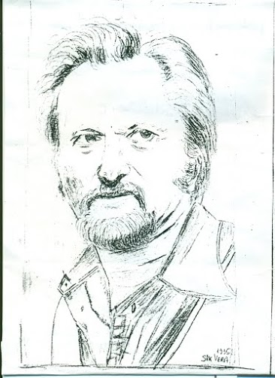
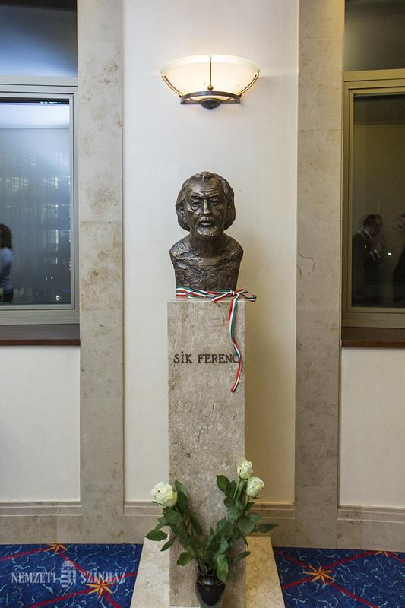
A rendező…
színházi pályafutása három fontos egységre tagolódik:
Pécs, Gyulai Várszínház, Nemzeti Színház 1965-től a Pécsi Nemzeti Színház rendezője, 71-81 között főrendezője.
1973-94 között művészeti vezetője a Gyulai Várszínháznak első Nemzeti Színházbeli rendezése még vendégként, a Csongor és Tünde volt 1976-ban.
1982-től a rendezője, 1991-től főrendezője a színháznak egészen haláláig,1995-ig.
Emlékét 2015 óta őrzi szobor a Nemzeti Színház 2. emeletén.

Slide 5
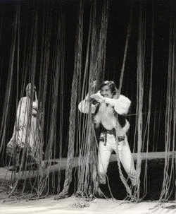
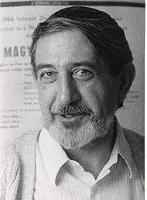
A színpadképet…
Csányi Árpád tervezte.
Kötélzuhataggal különleges játéktérré alakította.
(Különlegessége, hogy a kötelek kellékként is
használhatóak voltak.)

Slide 6
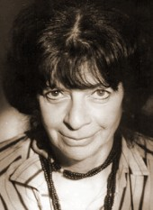
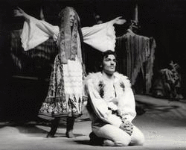
A jelmezek…
Shaffer Judit tervező munkái .
a folklór világát idézték.
az ördögfiak álarca, ruhája a busóékat idézte .

Slide 7
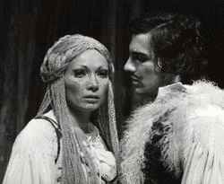
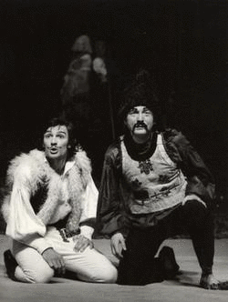
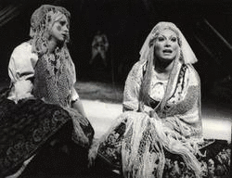
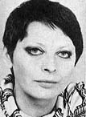
Szereplők
(kettős szereposztásban)
Csongor - Téri Sándor/Balkay Géza
Tünde - Bodnár Erika/Udvaros Dorottya
Ilma - Vörös Fruzsina, Eszter/Pregitzer
Balga - Pathó István
Mirigy - Ronyecz Mária

Slide 8
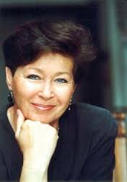
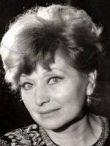
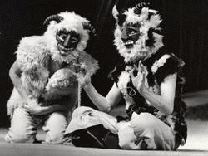
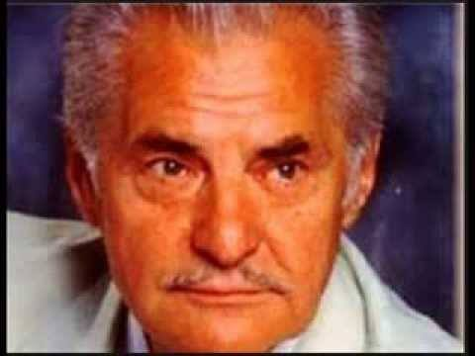
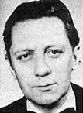
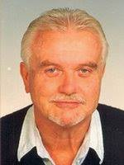
Ledér - Császár Angéla
Kurrah - Szacsvay László
Éj - Kohut Magda
Berreh - Felföldy László
Duzzog - Benedek Miklós
Kalmár - Agárdi Gábor
Tudós - Őze Lajos
Fejedelem - Csurka László

